Slide 1
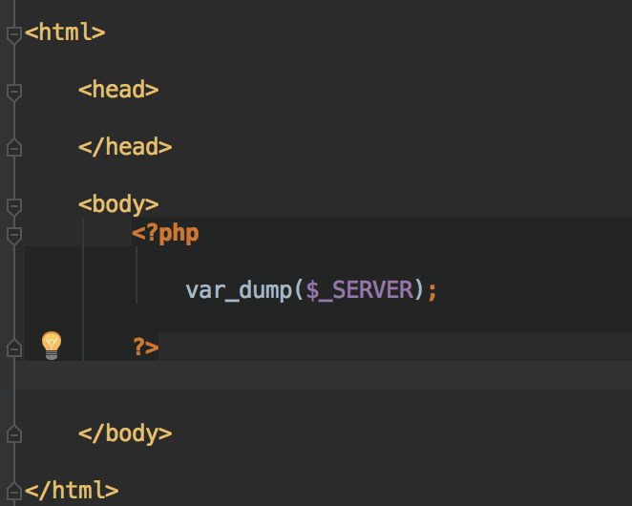
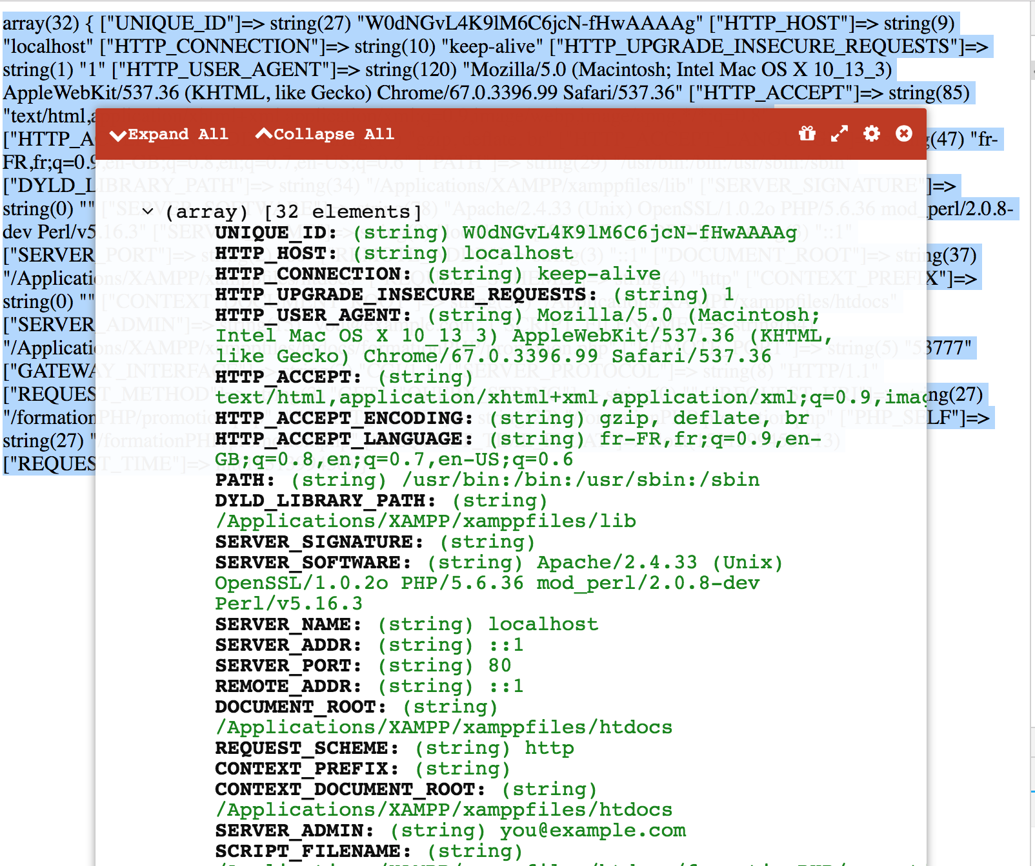
La superGlobal $_SERVER donne accès a differente information du server

Slide 2
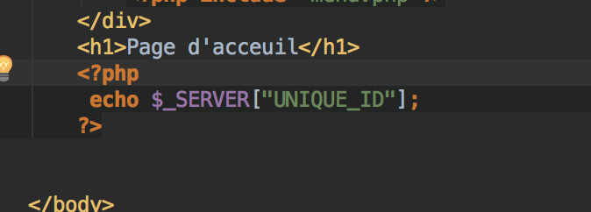
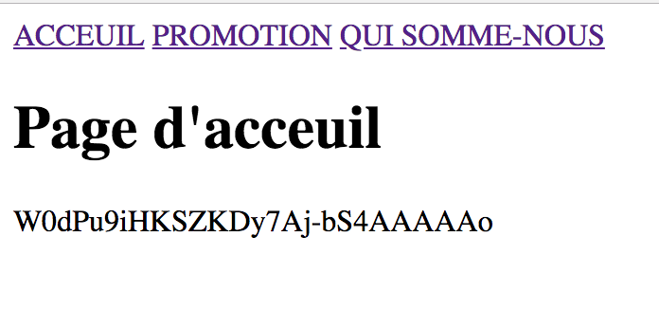
Exemple d'accès à une propriété de la superGlobal $SERVER

